Slide 1
স্বাগতম

Slide 2
শিক্ষক পরিচিতিঃ
শিরিন আকতার
সহকারি শিক্ষক
জাহানপুর সরকারি প্রাথমিক বিদ্যালয়
ধামুইরহাট,নওগাঁ

Slide 3
পাঠ পরিচিতিঃ
বিষয়ঃপ্রাথমিক বিজ্ঞান
শ্রেণিঃচতুর্থ
পাঠঃআবহাওয়া ও জলবায়ু
পাঠ্যাংশঃআমরা বিভিন্ন.............বুঝতে পারি
সময়ঃ ৪৫ মিনিট

Slide 4
শিখনফলঃ
১৩.১.২ আবহাওয়ার পারবেউপাদাসমূহ কী কী তা লিখতে ।

Slide 5
এসো একটি ছড়া শুনি

Slide 6
১.ছড়াতে কী ঝেঁপে আসার কথা বলা হয়েছে?
২.শীতকালের বাতাস কেমন লাগে?
৩.বৃষ্টির আগে আকাশ কেমন দেখায়?

Slide 7
আজ আমরা আবহাওয়া ও জলবায়ু নিয়ে পড়ব।

Slide 8
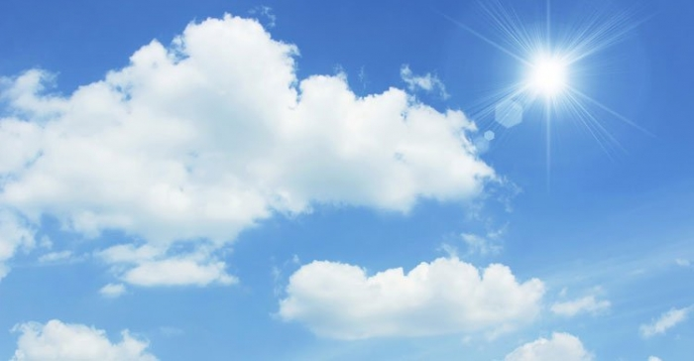
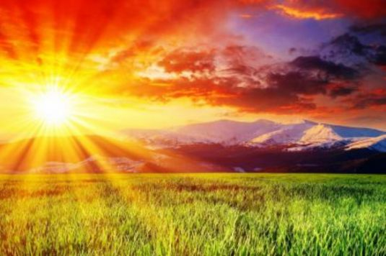
রোদ
প্রখর রোদ

Slide 9
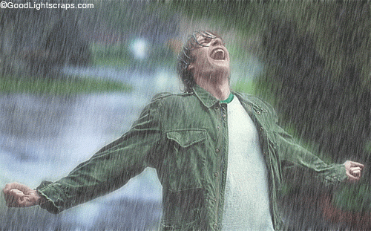
বৃষ্টি

Slide 10
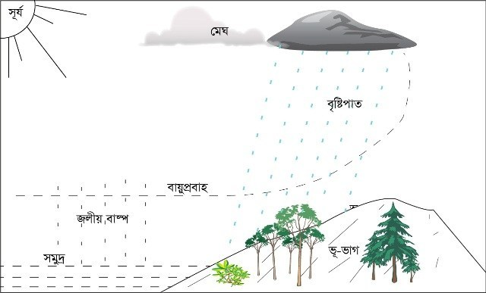
জলিয়বাষ্প
বায়ুপ্রবাহ
মেঘ
বৃষ্টি

Slide 11
আবহাওয়ার সংজ্ঞাঃ
আবহাওয়া হলো প্রতিদিনের আকাশ ওবায়ুমণ্ডলের অবস্থা।

Slide 12
আবহাওয়ার উপাদান

Slide 13
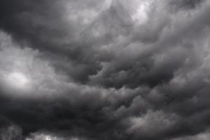
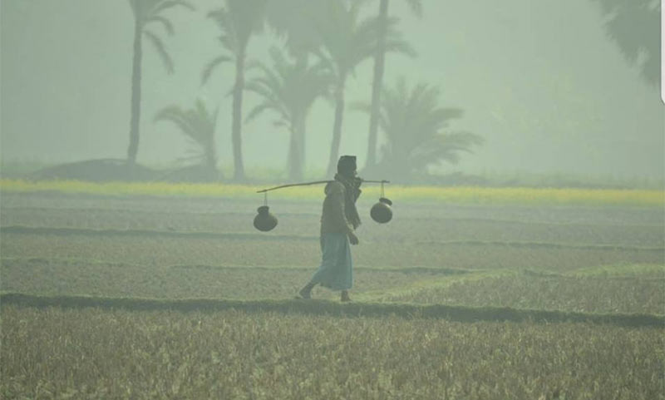
মেঘ
কুয়াশা

Slide 14
আকাশের অবস্থাঃ
প্রতিদিন আকাশের অবস্থা একই রকম থাকেনা। কখনো আকাশ রৌদ্রজ্জ্বল, কখনো মেঘাচ্ছন্ন , কখনো কুয়াশায় ঢাকা থাকে।

Slide 15
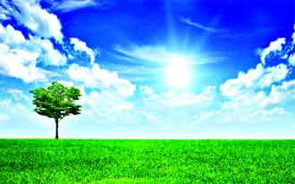
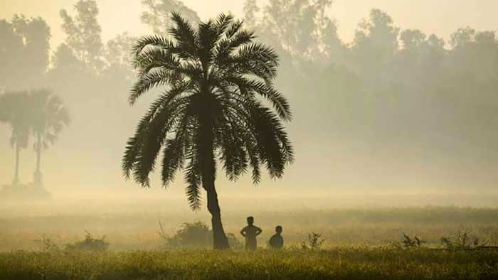
রোদ
কুয়াশা

Slide 16
তাপমাত্রাঃ
বাতাস কতটা ঠাণ্ডা বা গরম সেই অবস্থাই হচ্ছে তাপমাত্রা। এজন্য আমরা কোনদিন ঠাণ্ডা আবার কোনদিন গরম অনুভব করি।

Slide 17
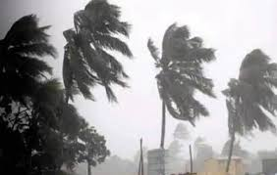
আদ্র বাতাস

Slide 18
আদ্রতাঃ
যখন চারপাশের বাতাস ভেজা ,চটচটে থাকে তখন আমরা তাকে আদ্র আবহাওয়া বলি। আদ্রতা হলো বাতাসে জলীয়বাষ্পের পরিমান।

Slide 19
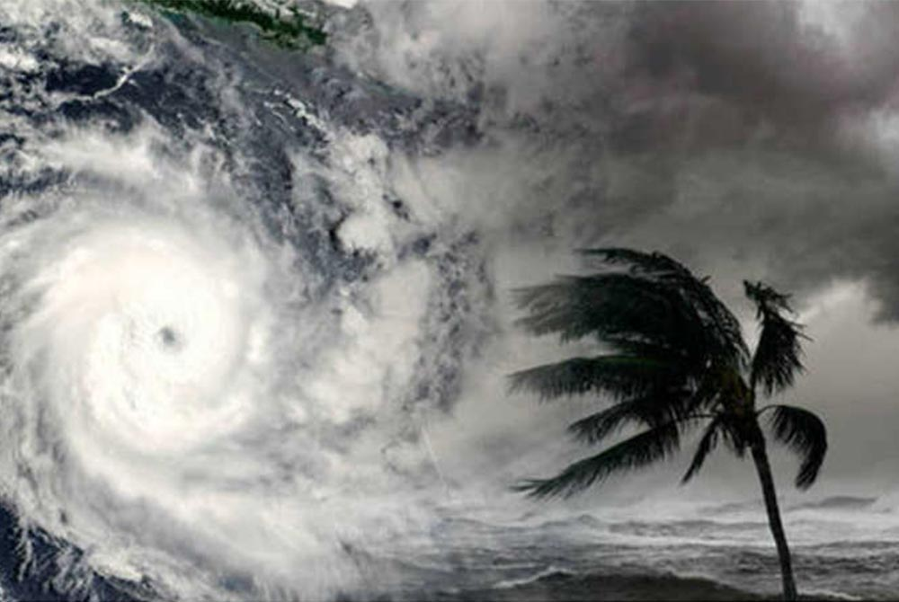
প্রবল বাতাস

Slide 20
বায়ু প্রবাহঃ
বায়ুর সচল অবস্থা। একে এর গতি দ্বারা পরিমাপ করা যায়। বায়ু প্রবাহ কতটা শক্তিশালী তা আমরা বিদ্যালয়ের পতাকা উড়া, গাছের পাতার নড়াচড়া ইত্যাদি দেখে বুঝতে পারি।

Slide 21
আবহাওয়ার উপাদান
বায়ুপ্রবাহ
আদ্রতা
তাপমাত্রা
বৃষ্টিপাত

Slide 22
একাজঃ
কক
বাম পাশের শব্দের সাথে ডান পাশের শব্দের মিল -
তাপমাত্রা
মৃদু বা প্রবল
গরম বা ঠাণ্ডা
আদ্রতা
বৃষ্টিপাত
আদ্র বা শুষ্ক

Slide 23
রোদ দলঃ
বৃষ্টি দলঃ
আবহাওয়ার সংজ্ঞা লিখ?
আবহাওয়ার দুটি উপাদানের নাম লিখ?

Slide 24
পাঠ্যপুস্তক খুলে (পৃষ্ঠা ৬৮-৬৯) নিচুস্বরে পরতে বলব।

Slide 25
মূল্যায়নঃ
আবহাওয়ার উপাদানের তালিকা তৈরি কর?
বায়ুর আদ্রতা কী?

Slide 26
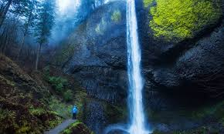
ধন্যবাদ

